Slide 1
The 4C’s(연관성, 도전, 개념, 변화)
연관성: 글을 읽으며 어떤 점을 연결했나요?
(글-글, 글-자신, 글-세상)
도전: 글에서 어떤 점이 궁금하거나 어려웠나요?
개념: 작가는 어떤 주제나 아이디어를 사용하나요?
변화: 글이 진행되면서 등장인물의 태도, 행동, 생각이 어떻게 변했나요?

Slide 2
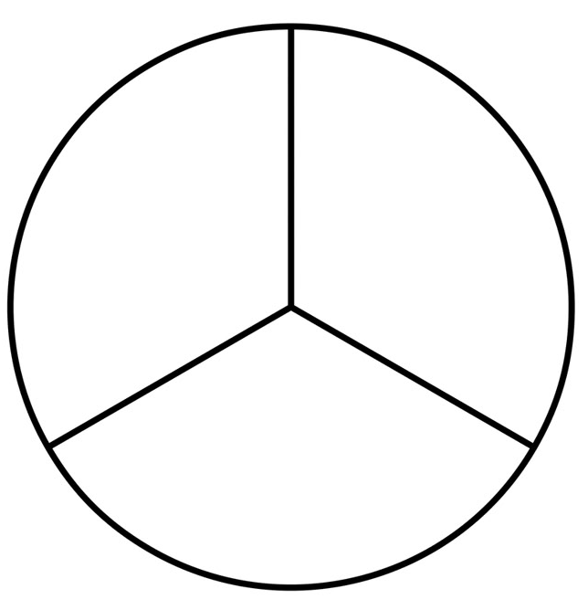
관점의 원(Circle of viewpoints)
1. 관점 정하기
2. 관점에 따라 생각 쓰기
3. 관점에 대한 염려되거나 더 알고 싶은 것 쓰기

Slide 3
연결, 확장, 도전(Connect, Extend, Challenge)
연결
확장
도전
제시된 아이디어나 정보가 내가 이미 알고 있는 것과 어떻게 연결되나요?
여러분의 생각을 새로운 방향으로 넓혀준 새 아이디어는 무엇이었나요?
제시된 내용을 보며 어떤 어려운 점이나 질문이 떠올랐나요?

Slide 4
프레이어 모델(Frayer Model)
정의
특징
예시
반례

Slide 5
예전 생각, 지금 생각(I Used to Think... Now I Think...)
나는 지금은 ~라고 생각한다.
나는 예전에 ~라고 생각했었다.

Slide 6
보기, 생각하기, 질문하기(See, Think, Wonder)
보기
생각하기
질문하기
무엇이 보이나요?
무슨 일이 일어나고 있다고 생각하나요?
이것을 보니 무엇이 궁금해지나요?

Slide 7
생각하고, 질문하고, 탐구하기(Think, Puzzle, Explore)
생각하기
질문하기
탐구하기
무엇을 알고 있다고 생각하나요?
어떤 질문이나 궁금한 점이 있나요?
그 질문들을 어떻게 탐구할 수 있을까요?

